Slide 1
1 КОМАНДА
Каждый имеет право высказаться.
Не нужно слушать товарища по команде.
Можно смеяться над ошибками товарища.
2 КОМАНДА
Главное – доказать свою правоту.
Главное – результат команды.
Перебивай собеседников.
3 КОМАНДА
Говори одновременно с другими.
Говори по теме, кратко и понятно.
Нельзя отстаивать своё мнение.

Slide 2
Вместе не трудно, Вместе не тесно, Вместе легко И всегда интересно.

Slide 3
КЛАДОВЫЕ ЗЕМЛИ

Slide 4
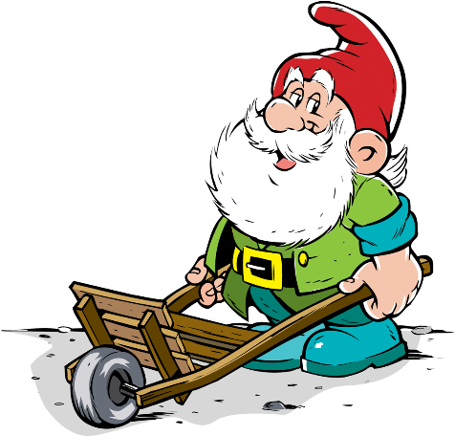
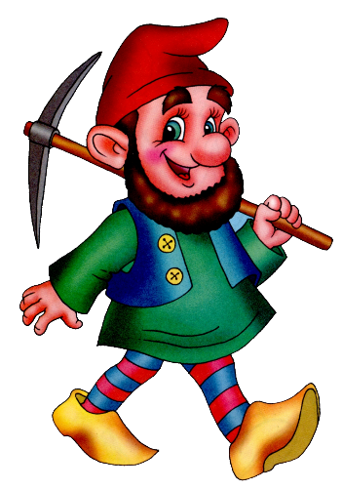
Дорогие ребята!
Мы любим собирать разные камни и составлять из них коллекции. Но часто не можем решить, как изучать эти камни. Помогите нам решить эту проблему! Без вашей помощи нам не обойтись! Заранее вам благодарны.
Гномики

Slide 5
Практическая работа План
Название
Цвет
Прозрачность
Блеск
Однородность

Slide 6
Гранитный массив

Slide 7
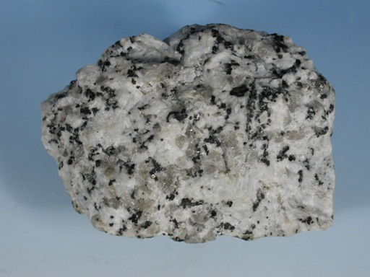
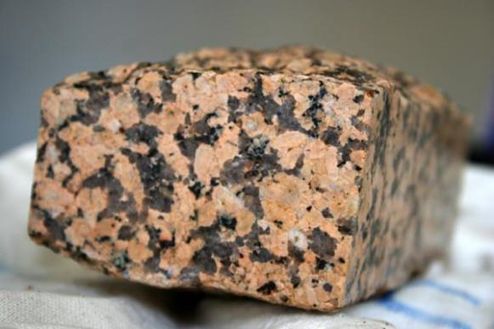
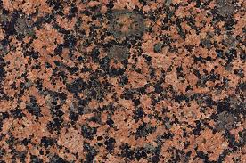
Гранит

Slide 8
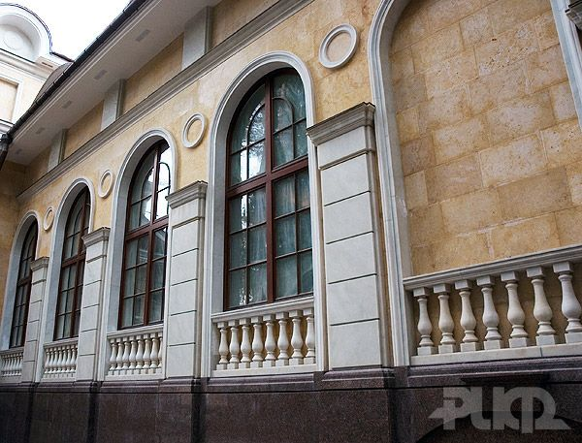
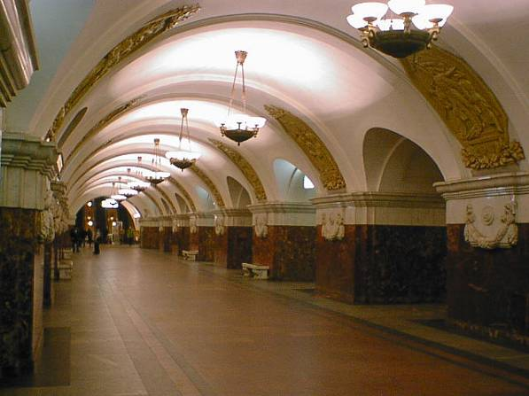
Где используют богатства земных кладовых?
Гранит

Slide 9
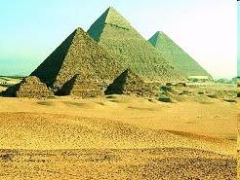

Slide 10
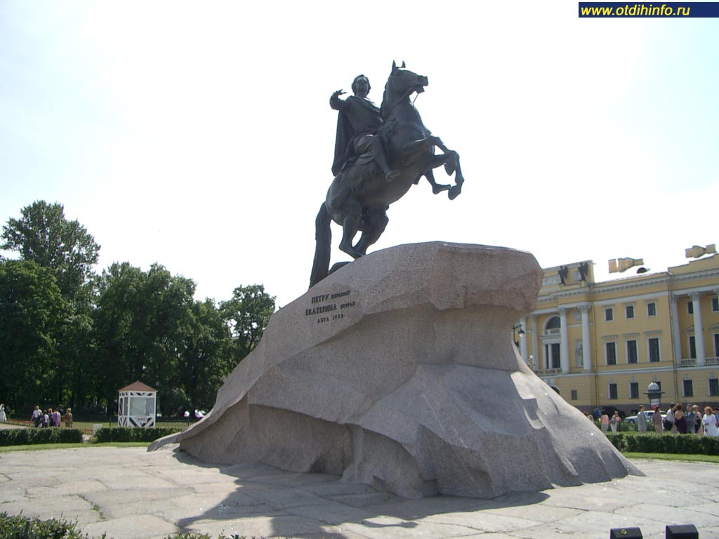

Slide 11
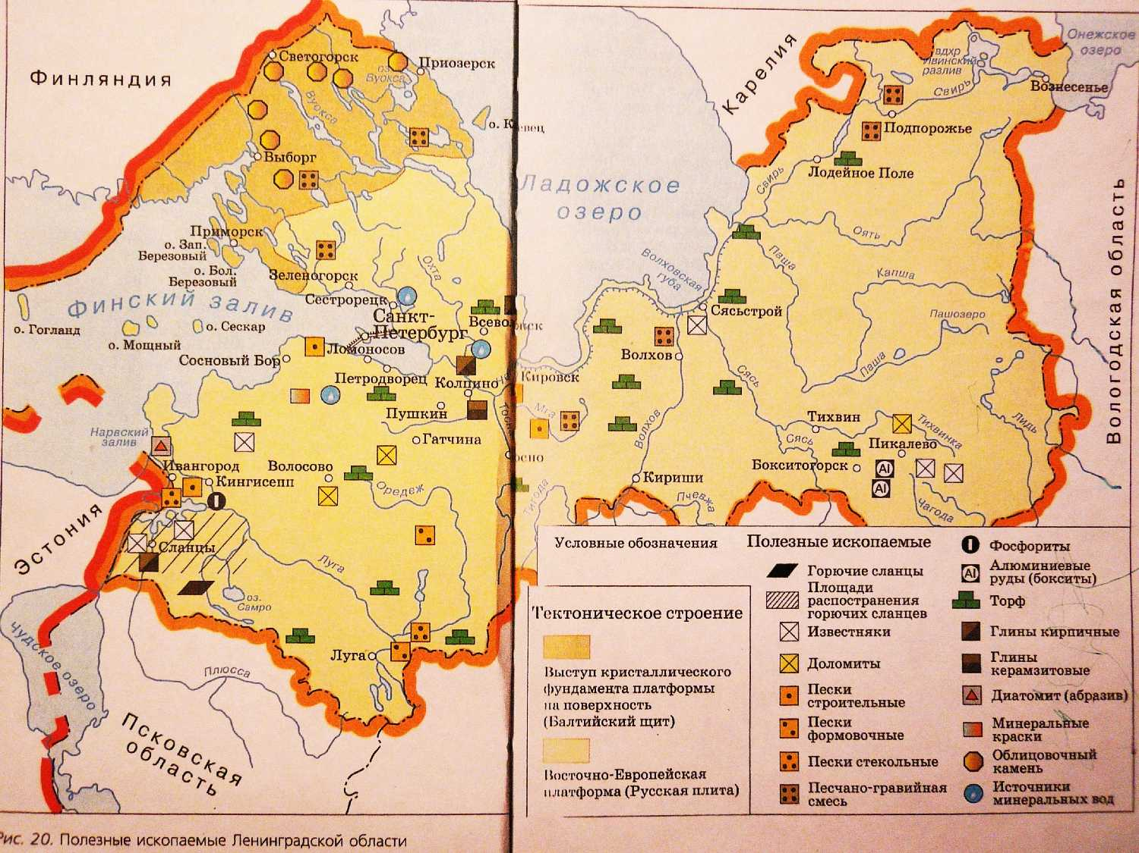
С
1
1
1
З
центр
5
5
В
4
5
2
4
3
2
3
5
1
Ю

Slide 12
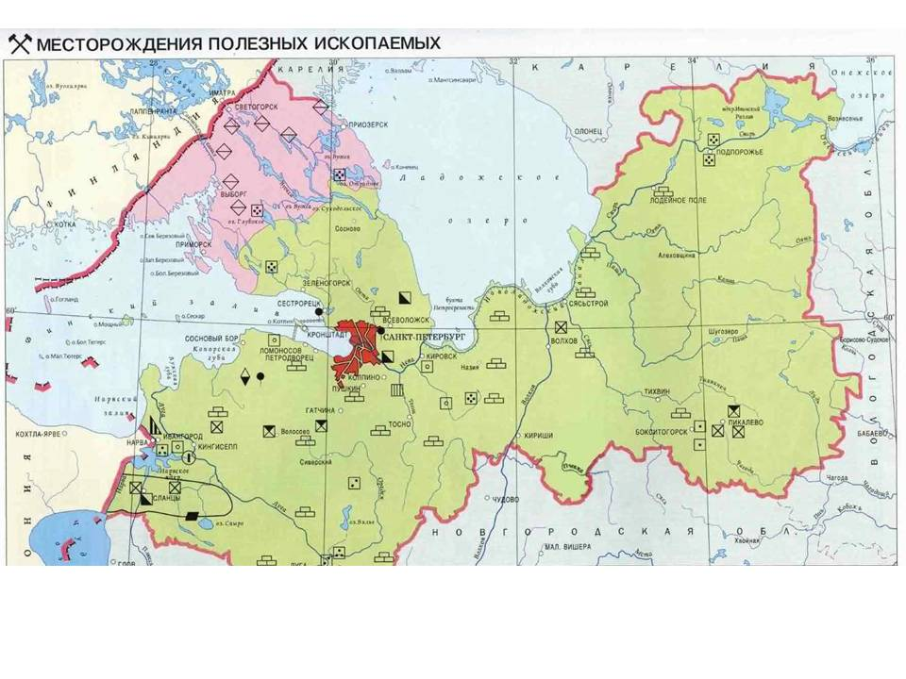

Slide 13
1. К какой природе относятся горные породы и минералы?
а) живой
б) неживой
с) сделаны руками людей
2. Что такое гранит?
а) драгоценный камень
б) ценное топливо
в) горная порода
г) минерал
3. Из чего состоит гранит?
а) полевой шпат, кварц, слюда
б) уголь, железо
в) мрамор, изумруды
4.Почему горные породы так называются?
а) встречаются только в горах
б) легко увидеть в горах
в) можно заметить только с большой высоты

Slide 14
5. Где можно увидеть горные породы в равнинной местности
а) на обрывистых склонах оврагов, по берегам рек
б) в лесу
в) в болоте
г) в бескрайних полях
6. Для чего человек с давних пор использовал горные породы?
а) для еды
б) в строительстве, для изготовления украшений
в) для постройки лодок, кораблей
Молодцы!

